Slide 1
Чжай Байцин (Zhai Baiqing)/zwx158587
28.07.2020
Новый
Дун Юйюань (Dong Yuyuan)/lwx769666
12.08.2020
Обновление

Slide 2
Решения резервного копирования данных

Slide 3
Пройдя этот курс, вы познакомитесь с решениями резервирования систем хранения в центрах обработки данных с точки зрения следующих пяти ключевых аспектов:
Обзор
Архитектура
Сетевые топологии
Распространенные технологии
Стандартные сценарии применения

Slide 4
По окончании данного курса обучающиеся получат следующие знания:
Технологии резервирования систем хранения в центрах обработки данных
Технические различия между решениями резервного копирования и решениями аварийного восстановления
Развертывание решений резервного копирования данных

Slide 5
Обзор
Архитектура
Сетевые топологии
Распространенные технологии
Сценарии применения

Slide 6

Актуальность темы резервного копирования
Законодательные требования к защите данных
Риски потери данных
Ошибки персонала
Сбои ПО и АО
Вирусы и хакерские атаки
Стихийные бедствия
Высокая эффективность
Снижение затрат
Оптимальное использование данных
Gartner:
Более 30% пользователей используют резервные копии для разработки и тестирования, и более 20% пользователей имеют облачную систему аварийного восстановления.
Notes:
Высокая эффективность
Частота создания резервных копий в секундах
Линейное увеличение емкости и производительности
Снижение затрат
Сокращение количества непроизводственных объектов
Сокращение необходимой емкости хранилища BC&DR
Оптимальное использование данных
Использование данных BC&DR в различных сценариях, включая разработку и тестирование
Более быстрое восстановление работы основных сервисов

Slide 7
Определение резервного копирования
Резервное копирование — это процесс создания копии данных в файловой системе или базе данных, которая может использоваться для быстрого восстановления достоверных данных и возобновления нормальной работы системы в случае аварии или неправильной работы.
Сервер приложений
Суть: сохранение копии данных в другом месте.
Назначение: восстановление данных после потери в результате аварии.
LAN
Сервер управления
Медиа-сервер
Устройство хранения резервных копий
Notes:
Определение:
Чтобы справиться с последствиями потери или повреждения данных или файлов, данные с компьютерных запоминающих устройств реплицируются на устройства хранения большой емкости, такие как ленточные накопители (стримеры).
Резервное копирование — это разновидность операции репликации. Как правило, данные резервной копии хранятся в другом формате.
Резервная копия помогает восстановить данные в случае необходимости.
Система резервного копирования, как правило, состоит из следующих компонентов:
Сервер резервного копирования: носитель информации, на котором работает программное обеспечение резервного копирования. Обычно в качестве сервера резервного копирования используется ПК-сервер или компьютер средней мощности.
Программное обеспечение для резервного копирования: основной компонент системы резервного копирования, обеспечивающий копирование производственных данных на носители и управление данными резервных копий.
Устройство хранения: устройство, в котором хранятся резервные копии данных. Как правило, в качестве устройств хранения используются дисковый массив, физическая или виртуальная ленточная библиотека.

Slide 8
Незаменимость резервного копирования
Два сервера ≠ Резервное копирование
Системный скрипт ≠ Резервное копирование
X ≠ Резервное копирование
Доступность
Защита
× Гетерогенные сети
× Отказоустойчивость
× Открытость
× Комплексные политики резервирования
× Большие базы данных
× Специальные устройства типа ленточных библиотек
Кластер ≠ Резервное копирование
RAID-массив ≠ Резервное копирование
Дисковый массив с двумя контроллерами ≠ Резервное копирование
Системный скрипт ≠ Резервное копирование
Высокая доступность системы
Физическая отказоустой-чивость
Случайное удаление
Логическое поврежде-ние
✓
×
✓: Поддерживается
×: Не поддерживается

Slide 9


Резервное копирование и аварийное восстановление
Сравнение функций резервного копирования и аварийного восстановления
Резервное копирование:
Восстановление недостающих данных
Восстановление поврежденных данных
Восстановление архивных данных
X Непосредственное принятие на себя сервисов
Аварийное восстановление:
Восстановление данных на момент перед сбоем
Непосредственное принятие на себя сервисов
X Восстановление недостающих данных
X Восстановление поврежденных данных
✓: Поддерживается
×: Не поддерживается
Резервное копирование ориентировано на возможность восстановления данных, а аварийное восстановление — на обеспечение непрерывной работы приложений.
Резервное копирование — основа аварийного восстановления.

Slide 10
Резервное копирование и архивирование
Сравнение функций резервного копирования и архивирования
Резервное копирование:
Восстановление данных и работы системы
Обеспечение SLA (RPO и RTO)
Сохранение исходных данных в исходном месте
Контроль над хранением данных
Архивирование:
Долгосрочное хранение данных
Обеспечение эффективности и законодательных требований
Сохранение только копий данных и удаление исходных данных
Контроль над хранением объектов
✓: Поддерживается
× : Не поддерживается
Резервное копирование предназначено для восстановления данных, а архивирование — для обеспечения законодательных требований.
Notes:
SLA (Service Level Agreement): соглашение о качестве предоставляемых услуг

Slide 11
Подход
Гарантия эффективного восстановления данных.
Требования
Цель: восстановление данных
Коэффициент эффективности резервного копирования
Надежное восстановление
Создание множества копий данных
Доступность восстановленных данных
Внешняя защита
Совместимость для приложений
Быстрое восстановление
Режим резервного копирования
Минимальное влияние на систему
Идентификация резервных данных
Детализация резервного копирования
Восстановление на определенный момент времени
Срок хранения данных

Slide 12
Проблемы резервного копирования данных
Сложная реализация
Проблемы
Многочисленные копии данных
Угрозы безопасности
Notes:
Управление процессом резервного копирования представляет собой сложную стратегию.
Различные машины, операционные системы, базы данных, прикладное программное обеспечение и устройства хранения
Разные версии
В процессе резервного копирования данных создается множество копий данных.
Политики резервного копирования
Срок хранения данных
Автономная защита
Резервное копирование данных также несет угрозы для безопасности.
Высокая степень централизации данных

Slide 13
Обзор
Архитектура
Сетевые топологии
Распространенные технологии
Сценарии применения

Slide 14

Компоненты
Основной ЦОД
Резервный ЦОД
LAN
Сервер приложений
Система управления резервным копированием
...
Сервер приложений
Включает ПО управления резервным копированием и серверы.
Автоматически запускает и выполняет задачу резервного копирования, а также считывает и записывает данные с клиента резервного копирования на резервный носитель.
Сервер базы данных
Файл-сервер
Медиа-сервер
Сервер управления резервным копированием
SAN
Основная СХД
Накопители резервных копий
Клиент резервного копирования
Сеть резервирования
Накопители резервных копий
Клиентский агент программного обеспечения резервного копирования устанавливается на сервисных хостах, которым требуется резервное копирование данных.
Резервируемые данные передаются с клиента резервного копирования на сервер резервного копирования по сети резервирования.
В качестве сети используется сеть TCP, IP или Fibre Channel.
Устройства, хранящие резервные копии данных.
Например, ленточная библиотека, виртуальная ленточная библиотека, дисковый массив, башенный накопитель CD-ROM и облачное хранилище.
Notes:
Система резервного копирования обычно состоит из сервера резервного копирования, программного обеспечения резервного копирования и носителя резервных копий (устройств хранения).
Программное обеспечение резервного копирования:
Основной сервер (сервер управления резервным копированием) управляет всеми модулями системы резервного копирования и отслеживает конфигурации и процессы для политик резервного копирования, задач резервного копирования и восстановления данных.
Медиа-сервер управляет мультимедийными устройствами, их взаимодействием и вводом-выводом. Это промежуточное ПО между серверами резервного копирования и носителями.
Клиент (клиент резервного копирования) — целевое устройство резервного копирования. Клиент программного модуля взаимодействует с основным сервером.
Агент (агент базы данных) используется для резервного копирования базы данных.
Консоль управления — пользовательский графический интерфейс для управления операциями программного обеспечения резервного копирования.

Slide 15
Три ключевые составляющие
Окно резервного копирования (Backup Window, BW)
Интервал времени, в течение которого может быть выполнено резервное копирование данных без влияния на работу системы.
Целевая точка восстановления (Recovery Point Objective, RPO)
Допустимый объем потерянных данных
Целевое время восстановления (Recovery Time Objective, RTO)
Допустимое время простоя
В течение этого периода данные могут быть восстановлены в любой момент времени.
Завершение восстановления
Запуск задачи резервного копирования
Завершение резервного копирования
Сбой или авария
Запуск задачи восстановления
Восстановление приложений
BW
00:00
RPO
06:00
RTO
12:00

Slide 16

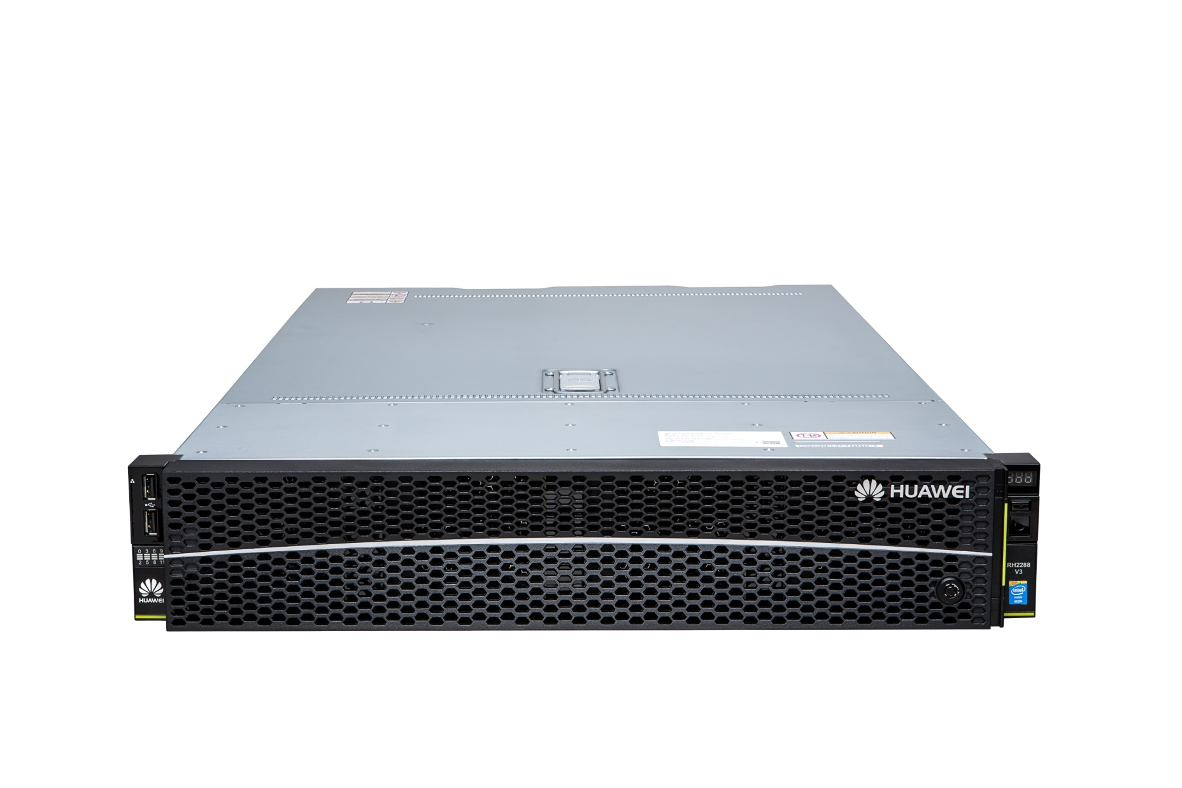
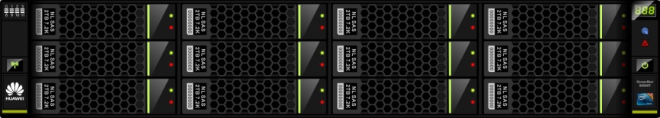
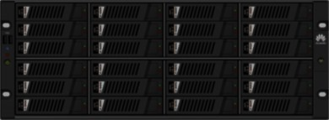
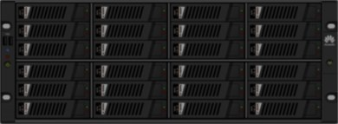

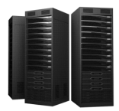



Решения резервного копирования данных
Универсальное решение резервного копирования «все в одном»
Гибридное облачное решение резервного копирования
Локальное резервное копирование для филиалов, малых и средних предприятий
Решение HUAWEI CLOUD
Универсальный узел резервного копирования
Централизованное резервное копирование
Централизованное резервное копирование для ЦОДов
Центр удаленного резервного копирования
Узел резервного копирования
Репликация с дедупликацией
Узел резервного копирования
Пул ресурсов хранения резервных копий
Пул ресурсов хранения резервных копий Huawei OceanStor
Физическая и виртуальная ленточные библиотеки
Notes:
Комплексное решение резервного копирования поддерживает автоматическое конфигурирование и запуск (plug-and-play), отличается высокой степенью интеграции и эффективностью.
Централизованное решение резервного копирования обеспечивает безопасное и надежное резервирование данных для ЦОДов большой емкости.
Виртуальное решение резервного копирования применяется в виртуальных средах, таких как FusionSphere и VMware.

Slide 17
Универсальное решение резервного копирования «все в одном»
Характеристика | Описание
Применение | Локальное резервное копирование для малых ЦОДов
Преимущества | Интеграция сервера резервного копирования и хранилища резервных копий значительно снижает затраты на приобретение и обслуживание устройств. Совместимость с широким спектром ОС, баз данных и сред виртуализации. Комплексная защита виртуальных, физических и облачных сред. Сценарии миграции P2P, P2V, V2V и V2P Дедупликация и сжатие Веб-интерфейс для удобного управления, эксплуатации и техобслуживания
Основной сервер
...
A
A
Сеть Fibre Channel или IP
Устройство защиты данных
Основная СХД
A
Агент резервного копирования

Slide 18

Решение централизованного резервного копирования данных
Центр
Узел управления резервным копированием
(ПО резервного копирования)
...
A
A
A
A
IP-сеть
Основной сервер
Резервный сервисный узел
FC/IP
Основная СХД
Резервная СХД
(ПО резервного копирования)
(ПО резервного копирования)
Филиал
Филиал
A
Резервный сервисный узел
A
Агент резервного копирования
Основной сервер
...
...
A
A
A
Основной сервер
A
Универсальный узел резервного копирования
FC/IP
FC/IP
Основная СХД
Резервная СХД
Основная система хранения
Notes:
Резервное копирование — минимальное требование для аварийного восстановления. В настоящее время почти для всех сервисных систем выполняется резервное копирование данных.
Универсальные решения резервного копирования «все в одном» способны удовлетворить потребности малых и средних предприятий или филиалов. Для центров обработки данных требуются решения централизованного резервного копирования.
Подходящие решения для резервного копирования сервисных данных можно подобрать для различных организаций, включая операторов связи, крупные предприятия, а также финансовые, государственные, образовательные и медицинские учреждения.

Slide 19

Облачное решение резервного копирования данных
Платформа управления сервисами резервного копирования
ManageOne SC
Поток управления
Поток данных
Платформа службы защиты данных
DJ-DPS
Решение HUAWEI CLOUD
Облачная платформа
FusionSphere OpenStack
ПО для управления BC&DR
Облачный ЦОД 2
Особенности
Уникальное двухуровневое облачное решение Huawei для резервного копирования способно сохранять резервные копии данных в локальном центре обработки данных, в пуле ресурсов хранения резервных копий облачного центра обработки данных или в пространстве хранилища S3 публичного облака.
Huawei VBS может сохранять резервные копии данных в пул ресурсов резервного копирования удаленного облачного центра обработки данных и/или в пространство хранилища S3 публичного облака, которое можно использовать для создания двухуровневого облака электронного правительства.
Основная СХД
Резервная СХД
ЦОД 1
Notes:
В настоящее время поддерживается только HUAWEI CLOUD.
Сервисная платформа защиты данных Huawei DJ-DPS определяет возможности аварийного восстановления на основе OpenStack и инкапсулирует их как сервисы, а также предоставляет стандартные API-интерфейсы RESTful сервисов аварийного восстановления для приложений верхнего уровня. Это позволяет облачной платформе управления предоставлять сервисы BaaS и DRaaS. DJ-DPS получает запросы служб аварийного восстановления (например, на применение, изменение, отмену, запрос и выполнение сервисов) от облачной платформы управления и преобразует их в запросы вызова API-интерфейсов для OpenStack.

Slide 20
Обзор
Архитектура
Сетевые топологии
Распространенные технологии
Сценарии применения

Slide 21
Резервное копирование на основе LAN (Топология LAN-Base)
LAN
Поток данных
Поток данных
Агент
Агент
Файловая служба
Служба приложений
Устройство хранения резервных копий
Поток данных
Поток команд
Notes:
В сценарии резервного копирования на основе локальной сети потоки данных и управляющих сигналов передаются по локальной сети, расходуя сетевые ресурсы.
Направление потоков данных резервного копирования: сервер резервирования отправляет по локальной сети поток управляющих сигналов на сервер приложений, на котором установлен агент. Сервер приложений отвечает на запрос и отправляет данные на сервер резервирования. Сервер резервирования получает и сохраняет данные на устройстве хранения. Резервное копирование завершено.
Преимущества: система резервного копирования и система приложений разделены, что позволяет экономить аппаратные ресурсы сервера приложений во время резервного копирования.
Недостатки:
Дополнительные серверы резервирования увеличивают стоимость оборудования.
Агенты резервного копирования отрицательно влияют на производительность серверов приложений.
Резервные копии данных передаются по локальной сети, что отрицательно сказывается на производительности сети.
Службам резервного копирования требуется отдельное обслуживание, что усложняет процесс управления и техобслуживания.
Пользователи должны иметь соответствующую квалификацию в области резервного копирования.

Slide 22
Бессетевое резервное копирование (Топология LAN-Free)
LAN
Сервер приложений
Сервер приложений
Сервер резервирования
Медиа-сервер
SAN
Устройство хранения резервных копий
Устройство хранения
Устройство хранения
Поток данных
Поток команд
Notes:
По локальной сети передаются только потоки управляющих сигналов, а потоки данных нет.
Направление потоков данных резервного копирования: сервер резервирования отправляет поток управляющих сигналов по локальной сети на сервер приложений, на котором установлен агент. Сервер приложений отвечает на запрос и осуществляет чтение производственных данных. Медиа-сервер считывает данные с сервера приложений и передает их на резервный носитель. Резервное копирование завершено.
Преимущества: данные резервного копирования передаются без привлечения ресурсов локальной сети, что значительно повышает производительность резервного копирования, сохраняя высокую производительность сети.
Недостатки:
Отрицательное влияние агентов резервного копирования на производительность серверов приложений.
Дороговизна метода.
Обязательное соответствие устройств определенным требованиям.

Slide 23
Бессерверное резервное копирование (Топология Server-Free)
LAN
Сервер приложений
Сервер приложений
Сервер резервирования
Медиа-сервер
SAN
Устройство хранения резервных копий
Устройство хранения
Поток данных
Устройство хранения
Поток команд
Notes:
По локальной сети передаются только потоки управляющих сигналов, а потоки данных нет.
Направление потоков данных резервного копирования: резервные копии данных передаются по независимой сети без прохождения через основные серверы.
Преимущества:
Резервные копии данных передаются без привлечения ресурсов локальной сети, поэтому сохраняется высокая производительность сети.
На сервисы хостов практически не оказывается влияние.
Высокая производительность резервного копирования.
Недостатки:
Дороговизна метода.
Обязательное соответствие устройств строгим требованиям.

Slide 24
Бессерверное резервное копирование в режиме NDMP (Топология Server-Less)
LAN
Сервер приложений
Сервер приложений
Сервер резервирования
Медиа-сервер
Ленточные накопители
Устройство хранения
Поток данных
Поток команд
Notes:
NDMP (Network Data Management Protocol) — сетевой протокол управления данными, используемый для выполнения операций резервного копирования. Начиная с версии NDMP4.0, этот протокол поддерживает резервирование хранилищ SAN, но большинство поставщиков предоставляют только поддержку резервирования хранилищ NAS. NDMP обеспечивает резервное копирование в двух сетевых режимах: (локальный) двусторонний и трехсторонний. Кроме того, NDMP — это режим резервного копирования в сети с бессерверной топологией (Server-Free).
В режиме локального двустороннего резервного копирования резервируемые данные передаются с хоста NDMP (основное хранилище) на непосредственно подключенные ленточные накопители под управлением приложения DMA (Data Management Application), которое, как правило, выполняет функции сервера управления программным обеспечением резервного копирования, а не по локальной сети. Ленточные накопители размещаются на устройствах резервного копирования NDMP, поэтому сервер резервирования должен использовать NDMP для обнаружения ленточных библиотек и загрузки лент.
Устройство NAS служит основным устройством хранения данных. Сервер резервного копирования дает команду устройству NAS начать резервное копирование через хост NDMP в локальной сети. Устройство NAS отправляет резервируемые данных на ленточное устройство, которое напрямую подключено к устройству NAS по оптоволоконному каналу. Резервное копирование на основе NDMP создает мгновенные снимки файлов в основном хранилище и выполняет резервное копирование данных на основе этих снимков. В процессе резервного копирования файлы и каталоги посредством NDMP передаются на сервер резервирования, который их упорядочивает, создавая для них указатели.
В режиме трехстороннего резервного копирования резервируемые данные передаются с хоста NDMP (устройства хранения) на сервер резервирования, а затем записываются на ленточные накопители с помощью медиа-сервера. Ленточный накопитель подключается к медиа-серверу для обеспечения возможности передачи резервируемых данных по локальной сети.

Slide 25
Сравнение топологий
Топология | Преимущества | Недостатки
Топология LAN-Base | Система резервного копирования и система приложений разделены, что позволяет экономить аппаратные ресурсы сервера приложений во время резервного копирования. | Дополнительные серверы резервирования увеличивают стоимость оборудования. Агенты резервного копирования отрицательно влияют на производительность серверов приложений. Резервные копии данных передаются по локальной сети, что отрицательно сказывается на производительности сети. Службам резервного копирования требуется отдельное обслуживание, что усложняет процесс управления и техобслуживания. Пользователи должны иметь соответствующую квалификацию в области резервного копирования.
Топология LAN-Free | Данные резервного копирования передаются без привлечения ресурсов локальной сети, что значительно повышает производительность резервного копирования, сохраняя высокую производительность сети. | Агенты резервного копирования отрицательно влияют на производительность серверов приложений. Дороговизна метода. Обязательное соответствие устройств определенным требованиям.
Топология Server-Free | Резервные копии данных передаются без привлечения ресурсов локальной сети, поэтому сохраняется высокая производительность сети. На сервисы хостов практически не оказывается влияние. Высокая производительность резервного копирования. | Дороговизна метода. Обязательное соответствие устройств строгим требованиям.
Топология Server-Less (NDMP) | Более быстрое резервное копирование и восстановление. Пропускная способность зависит от скорости устройств хранения, а не от вычислительной мощности сервера, что значительно повышает производительность системы. | Рабочие нагрузки на сервер значительно снижаются, но программное обеспечение резервного копирования и хост-сервер по-прежнему необходимы для управления процессом резервного копирования. Метаданные записываются в базу данных программного обеспечения резервного копирования, которая по-прежнему расходует ресурсы ЦП.

Slide 26
Обзор
Архитектура
Сетевые топологии
Распространенные технологии
Сценарии применения

Slide 27
Виды резервного копирования
Полное резервное копирование
Накопительное инкрементное резервное копирование
Дифференциальное инкрементное резервное копирование
Вс
Вс
Вс
Пн
Пн
Пн
Вт
Вт
Вт
Ср
Ср
Ср
Чт
Чт
Чт
Пт
Пт
Пт
Сб
Сб
Сб
Вс
Вс
Вс
Резервное копирование всех данных.
Простое управление.
Полное резервное копирование выполняется раз в неделю.
В остальные дни один раз в день резервируются только изменения, внесенные с момента последнего полного резервирования.
Полное резервное копирование выполняется раз в неделю.
В остальные дни один раз в день резервируются изменения, внесенные с момента последнего резервирования.
* Определения инкрементного резервного копирования могут отличаться в зависимости от программного обеспечения резервного копирования.
Notes:
При полном резервном копировании создается резервная копия всех данных в определенный момент времени.
Преимущества: данные можно быстро восстановить с помощью последней полной резервной копии. Операции по восстановлению выполняются быстро.
Недостатки: большой объем памяти, необходимый для хранения копий данных. Операция резервного копирования занимает много времени.
Накопительное инкрементное резервное копирование (или просто инкрементное резервное копирование) реализуется на основе последней полной резервной копии. Если предыдущее резервное копирование не производилось, будут созданы резервные копии всех файлов.
Преимущества: каждый раз для создания полной резервной копии требуется все меньше объема памяти. Операции восстановления и резервного копирования выполняются быстро.
Недостатки: для полного восстановления данных требуется и последняя полная резервная копия, и текущая инкрементная резервная копия. Восстановление выполняется быстрее, чем в случае дифференциального резервного копирования.
Дифференциальное инкрементное резервное копирование (или просто дифференциальное резервное копирование) реализуется на основе последней резервной копии, независимо от вида последнего резервного копирования. Если предыдущее резервное копирование не производилось, будут созданы резервные копии всех файлов.
Преимущества: максимально возможная экономия пространства хранения и поддержка короткого окна резервного копирования.
Недостатки: для полного восстановления данных требуется и последняя полная резервная копия, и каждая дифференциальная инкрементная резервная копия, что увеличивает время восстановления.

Slide 28
Политики резервного копирования
Резервируемые данные
Файлы, ОС, БД, ПО, журналы...
Накопители резервных копий
Диски, ленточные накопители, облачное хранилище...
Виды резервного копирования
Полное, инкрементное и дифференциальное резервное копирование
Политика дедупликации
Дедупликация на стороне источника и дедупликация на стороне целевого устройства
Срок хранения данных
Один месяц или один год
Периодичность резервного копирования
Ежедневно или еженедельно
Окно резервного копирования
Одна неделя или один месяц
Notes:
Выбор политик резервного копирования:
Для операционных систем и прикладного программного обеспечения полное резервное копирование данных должно выполняться при обновлении операционных систем или в процессе установки нового программного обеспечения.
Для критически важных приложений, которые имеют небольшой объем часто обновляемых за день данных, полное резервное копирование должно выполняться в течение окна резервного копирования ежедневно.
Для критически важных приложений, данные которых не часто обновляются в течение дня, полное резервное копирование должно выполняться ежемесячно или еженедельно. Рекомендуется также с высокой периодичностью выполнять операции инкрементного резервного копирования.

Slide 29




Дедупликация
3. Сопоставление блоков данных с библиотекой отпечатков.
1. Чтение отпечатков данных.
Устройство хранения
Устройство обработки
Пул отпечатков
На уровне памяти
На уровне файлов
На глобальном уровне
На уровне задач
Основной сервер
Решение централизованного резервного копирования данных
2. Передача данных с дедупликацией (блоки данных с дедупликацией).
Глобальная дедупликация: глобальный общий доступ к библиотеке отпечатков.
Особенности: высокий коэффициент дедупликации для оптимального использования ресурсов.
Дедупликация на уровне памяти: запрос и вычисление отпечатков в памяти.
Особенности: экономия ресурсов дискового ввода-вывода для повышения эффективности запросов.
Дедупликация на уровне задач: в задачах резервного копирования для разных типов приложений используются независимые базы данных отпечатков.
Особенности: высокая эффективность запросов отпечатков и низкая загрузка памяти.
Дедупликация на уровне файлов: для каждого файла создается один отпечаток, что устраняет необходимость в нарезке данных.
Особенности: более высокий коэффициент дедупликации.
Отпечаток — уникальное значение, вычисляемое путем хеширования блока данных.
Notes:
Решение Huawei Data Protection Appliance поддерживает дедупликацию на глобальном уровне, на уровне задач, на уровне памяти и на уровне файлов.
Алгоритм сегментации данных переменной длины: интеллектуальная, основанная на контенте технология нарезки данных переменной длины.
Более короткое окно резервного копирования: резервируемые данные после дедупликации передаются на сторону источника, что снижает нагрузку на сеть и сокращает время передачи.

Slide 30
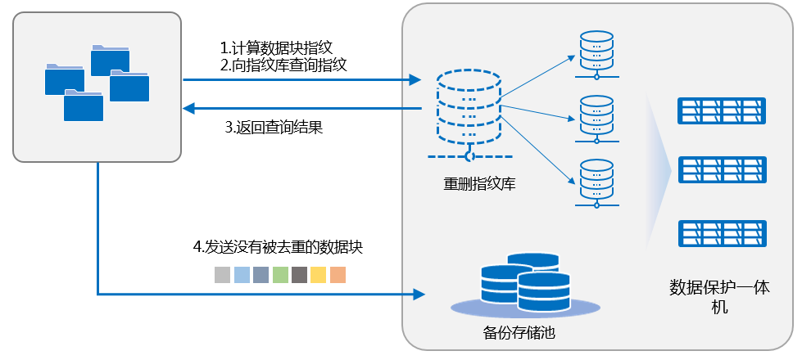
Дедупликация на стороне источника
Решение Huawei Data Protection Appliance поддерживает дедупликацию. То есть данные дедуплицируются перед передачей на накопитель, что значительно повышает производительность резервного копирования.
1. Вычисление отпечатков блоков данных.
2. Запрос отпечатков из библиотеки отпечатков.
3. Возврат результатов запроса.
Библиотека отпечатков для дедупликации
4. Передача блоков данных без дедупликации.
Устройство защиты данных
Пул хранения резервных копий
Notes:
Решение Huawei Data Protection Appliance поддерживает дедупликацию на стороне источника и параллельную дедупликацию. Резервируемые данные дедуплицируются перед передачей на накопитель, что значительно повышает производительность резервного копирования.
Сегментирование данных или файлов выполняется с помощью интеллектуального алгоритма дедупликации на основе контента. Далее для блоков данных путем хеширования создаются отпечатки, которые будут использоваться для сравнения и идентификации блоков данных в библиотеках отпечатков. Если в библиотеке отпечатков уже имеются идентичные отпечатки, это означает, что на медиа-серверах хранятся одинаковые блоки данных. Уже имеющиеся блоки будут использоваться для оптимизации использования емкости хранилища и ресурсов полосы пропускания, а также для упрощения передачи и хранения данных.
Цифровая трансформация предприятий привела к взрывному росту объемов сервисных данных. Общий объем данных, для которых необходимо создать резервные копии в целях защиты, также резко увеличивается. Кроме того, в результате операций резервного копирования и архивирования создается все больше и больше повторяющихся данных. Массовое резервирование данных потребляет много ресурсов хранения и полосы пропускания и приводит к таким проблемам, как длительные окна резервного копирования, что еще больше влияет на доступность сервисных систем.

Slide 31
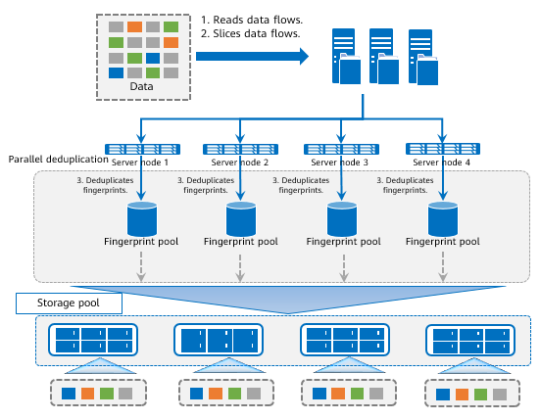
Параллельная дедупликация
Параллельная дедупликация:
Библиотеки отпечатков дедупликации создаются на нескольких узлах, и отпечатки распределяются по этим узлам. Это эффективно повышает производительность, обеспечиваемую одним узлом, и позволяет оптимизировать используемое пространство для хранения данных.
Notes:
Создание пула отпечатков позволяет объединить ресурсы хранения и вычислительные ресурсы для дедупликации. Пул отпечатков может объединять максимум 32 узла.
В пуле отпечатков создаются библиотеки отпечатков. Все библиотеки отпечатков могут одновременно использовать ресурсы дедупликации на каждом узле, входящем в пул отпечатков, для параллельной дедупликации.

Slide 32








Резервное копирование с помощью мгновенных снимков
Основной LUN или том
Восстановление копий
Создание мгн. снимка каждые два часа
Массив хранения
Монтирование или индексация
Сохранение копий
Агент (медиа-агент)
Диск
Ленточный накопитель
Notes:
Поддержка резервного копирования данных с помощью функции создания мгновенных снимков, предоставляемой системой хранения.
Поддержка резервного копирования на основе агента.
Поддержка быстрого восстановления.
Просмотр информации о резервных копиях и быстрое восстановление выбранного объекта.
Объединение инкрементных копий в полную копию в фоновом режиме для быстрого восстановления данных.
Восстановление данных из мгновенных снимков оборудования и детальное восстановление с помощью мгновенных снимков.
Восстановление копий:
Защита массива хранения: собственный формат, автоматическое определение хранилища, полная интеграция (без скриптов) и поддержка создания мгновенных снимков
Восстановление массива хранения: восстановление томов, клонирование или монтирование томов и обратное копирование данных.

Slide 33

Стандартное резервное копирование
Файловые системы
Windows, Linux и UNIX
NeoKylin, Kylin и Huawei Euler
Постоянное инкрементное резервное копирование
Решение Huawei Data Protection Appliance
Диск
Тома
Windows и Linux
Параллельная дедупликация
Ленточный накопитель
Дедупликация на стороне источника
Операционные системы
Windows, Red Hat и SUSE
Базы данных
Oracle: RMAN (Диспетчер восстановления)
SQL Server: VDI (интерфейс виртуального устройства)
DB2: Поставщик
MySQL: плагин MySQL
GBase: API-интерфейс GBase
Informix, Dameng, Kingbase и Shentong: экспорт и импорт
Сжатие
Шифрование
Облако
Многоканальное резервное копирование
Платформы виртуализации
VMware, H3C CAS, XenServer, Hyper-V, FusionCompute и Huawei HCS
Оптический диск Blu-ray
Безагентное резервное копирование
Объектное хранилище
Параллельное резервное копирование
Сбор производственных данных
Управление копированием
D2D2R или D2C
Notes:
Резервное копирование файлов: осуществляется вызов системного API-интерфейса для просмотра структуры каталогов в файловой системе, и через него запрашивается информация о метаданных (например, путь, время создания, размер и атрибут) файла или папки.
Резервное копирование томов: битовые образы распределяются в соответствии с фиксированным размером блока для получения изменений данных.
Резервное копирование VMware: интерфейс VDDK

Slide 34
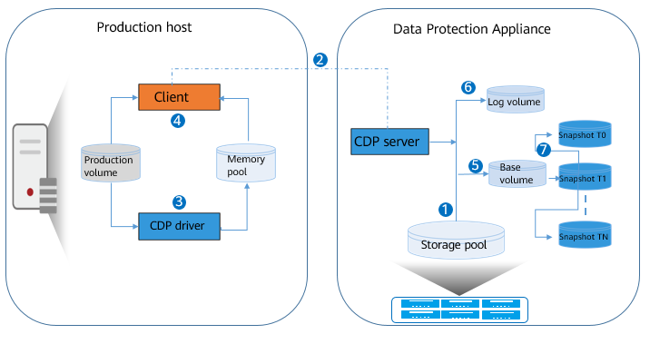
Непрерывное резервное копирование
Непрерывное резервное копирование:
Данные на производственных узлах постоянно копируются на носитель резервных копий.
Благодаря непрерывной защите на уровне блоков данные могут храниться в собственном формате, и поддерживаются резервные копии как на уровне хоста, так и на уровне тома.
Notes:
Непрерывная защита данных (Continuous Data Protection, CDP) представляет собой революционный прорыв в технологиях резервного копирования данных и включает непрерывное резервное копирование и непрерывную репликацию.
По сравнению с традиционными решениями для защиты данных, решение CDP непрерывно записывает и выполняет резервное копирование изменений данных с определенной периодичностью. В некоторых случаях значение RPO может быть близко к 0. В случае аварии данные могут быть быстро восстановлены из копии, созданной в определенный момента времени до инцидента.
Непрерывное резервное копирование — технология непрерывной защиты данных на уровне блоков. Агент резервного копирования, который установлен на основном хосте клиента, непрерывно выполняет резервное копирование данных основного хоста клиента во внутреннюю систему хранения Data Protection Appliance и сохраняет данные в собственном формате файловой системы. При соблюдении определенных условий внутренняя система хранения данных создает мгновенные снимки для управления данными в определенные моменты времени.

Slide 35
Notes:
Непрерывный процесс резервного копирования:
Пул хранения мгновенных снимков выделяет базовый том.
Клиент агента для непрерывного резервного копирования подключается к серверу Data Protection Appliance.
Байпасный диск мониторинга в разделе основного хоста непрерывно фиксирует изменения данных и кэширует одинаковые изменения данных в пул памяти.
Клиент агента для непрерывного резервного копирования непрерывно передает данные на устройство хранения в пуле ресурсов хранения мгновенных снимков Data Protection Appliance.
Исходные данные в разделе основного хоста записываются в базовый том.
Изменения данных на основном хосте сначала записываются в том журнала, а затем записываются в базовый том, где хранятся исходные данные.
Управление мгновенными снимками базового тома осуществляется на основе политики хранения данных для непрерывного резервного копирования.

Slide 36
Расширенное резервное копирование
Oracle
Быстрое восстановление
Копия снимка 1
Копия 1
Oracle RAC
Копия снимка 1
Разработка и тестирование
Копия 2
Подключение и восстановление данных за несколько минут
SQL Server
Копия снимка 1
Извлечение данных приложений
Копия 3
Мгн. снимок
VMware
Копия снимка 1
...
Постоянное инкрементное резервное копирование
Базовый том
Копия снимка 1
Копия n
Восстановление
на тот же хост
Файловая система Windows NTFS
Том-клон
Восстановление
на другой хост
Восстановление
Пользователи могут получать согласованные с приложениями копии производственных данных в собственном формате.
Система периодически создает копию мгновенного снимка, сделанного в любой момент времени, для базового тома и удаляет мгновенный снимок, когда срок действия копии истекает.
Пользователи могут получать мгновенный доступ к виртуальным копиям или и использовать их по запросу, наслаждаясь разнообразными сервисами передачи данных.
Сбор произв. данных
Управление копированием
Доступ и использ-е копий
Notes:
Сбор производственных данных
Данные сохраняются в собственном формате.
Преобразование формата не требуется, данные доступны после подключения.
Политику SLA можно настроить на основе приложений для наглядного отображения времени хранения данных, RPO, RTO и места хранения данных.
Управление копированием
1. Постоянное инкрементное резервное копирование: выполняется первоначальное полное резервное копирование и создается N инкрементных резервных копий. Полная копия создается в каждый момент времени, когда выполняется инкрементное резервное копирование. Повреждение одной копии, созданной в процессе инкрементного резервного копирования, не повлияет на восстановление данных из копии, созданной в любой другой момент времени.
2. Без отката: копии на определенный момент времени, созданные с помощью виртуального клона, могут содержать как исходные, так и текущие инкрементные данные и могут использоваться непосредственно для восстановления.
Доступ и использование копий
Без перемещения данных: данные подключаются за считанные минуты, а объем данных не влияет на эффективность восстановления.
Виртуальную копию можно подключить к нескольким хостам.
Данные можно восстановить в любой момент времени.
Хост автоматически принимает на себя исходные производственные приложения после подключения виртуальной копии.

Slide 37
Обзор
Архитектура
Сетевые топологии
Распространенные технологии
Сценарии применения

Slide 38
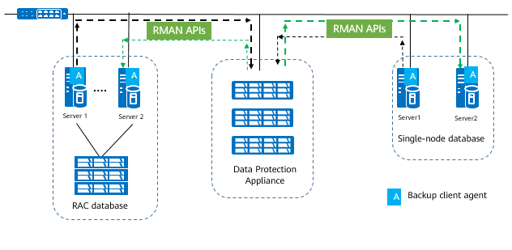
База данных
Поддерживаются такие базы данных, как GaussDB, Oracle, SQL Server, MySQL, DB2 и GBase.
* На рисунке в качестве примера используется база данных Oracle.
Notes:
Процесс резервного копирования:
Агент клиента резервного копирования использует API-интерфейс для вызова API резервного копирования базы данных, считывает данные из базы данных и выполняет дедупликацию или шифрование.
Агент клиента резервного копирования отправляет данные решению Data Protection Appliance для завершения резервного копирования.
Процесс восстановления данных:
Консоль администрирования отправляет команду на восстановление данных агенту клиента резервного копирования на основном сервере.
Агент клиента резервного копирования использует API-интерфейс для вызова API восстановления базы данных.
Агент клиента резервного копирования считывает данные с сервера резервного копирования и отправляет те же данные в API восстановления для завершения восстановления.
Решение Data Protection Appliance подключается к базе данных через специальный API-интерфейс для резервного копирования. Выбор API зависит от базы данных. Например, интерфейс Oracle RMAN и интерфейс SQL Server VDI.

Slide 39
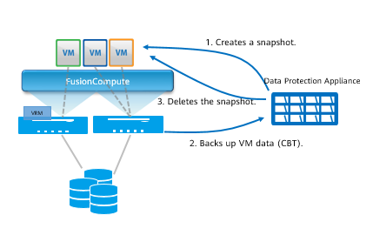
Платформа виртуализации
Поддерживаются такие платформы виртуализации, как VMware, FusionCompute, HCS, CAS, OpenStack, XenServer и Hyper-V.
Notes:
Процесс резервного копирования:
Создайте мгновенный снимок виртуальной машины.
Выполните резервное копирование данных виртуальной машины, включая информацию о конфигурации виртуальной машины и данные виртуального диска.
Получите и создайте резервные копии действительных блоков (полное резервное копирование) или инкрементных блоков (инкрементное резервное копирование) на виртуальных дисках с CBT.
После чего удалите мгновенный снимок виртуальной машины, созданный на шаге 1.
Процесс восстановления:
Для восстановления данных на новую виртуальную машину создайте виртуальную машину на основе исходной конфигурации и ручной конфигурации виртуальной машины.
Для восстановления путем перезаписи виртуальной машины вручную настройте перезапись виртуальной машины.
Считайте данные дискового блока в соответствующий момент времени, полученные с помощью Data Protection Appliance, и запишите те же данные на диск виртуальной машины, созданной на шаге 1.
Решение для резервного копирования и восстановления виртуальных машин FusionCompute в сценариях FusionStorage отличается от решения для сценариев виртуального хранилища. В сценариях FusionStorage диски виртуальных машин соответствуют томам LUNов в FusionStorage. Измененные блоки данных на дисках виртуальной машины можно получить с помощью битовых образов, предоставленных FusionStorage.

Slide 40
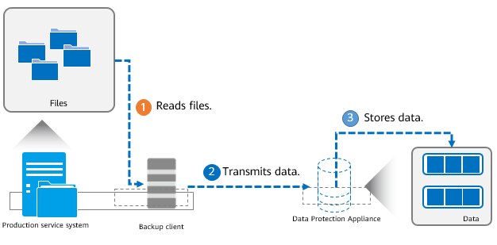
Файловая система
Notes:
Процесс резервного копирования:
Клиент в основной сервисной системе считывает файлы и данные для резервного копирования.
Клиент передает данные по сети.
Решение Data Protection Appliance получает и сохраняет данные на физических носителях. Резервное копирование завершено.
Проверка статуса хоста (Windows и Linux)
Windows:
После установки клиента нажмите Windows+R. В открывшемся диалоговом окне Run введите services.msc, чтобы открыть окно управления службами. Затем проверьте, успешно ли была запущена клиентская служба. Если клиентская служба клиента была запущена успешно, проверьте, подключился ли клиент к серверу. При подключении можно создать стандартный план резервного копирования для файловой системы.
Linux:
Процесс резервного копирования файловой системы Linux аналогичен процессу резервного копирования файловой системы Windows. Проверьте службу или процесс хоста. Если клиент подключился к серверу, можно создать стандартный план резервного копирования для файловой системы. В CentOS 7 для проверки используются следующие команды:
systemctl status HWClientService.service
ps -ef|grep esf

Slide 41
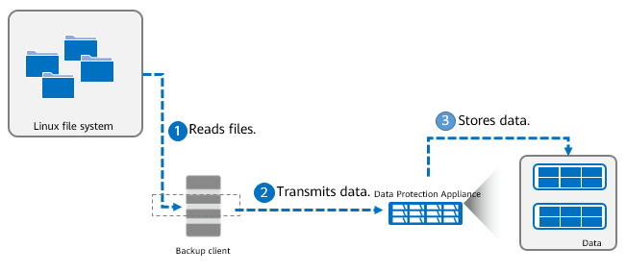
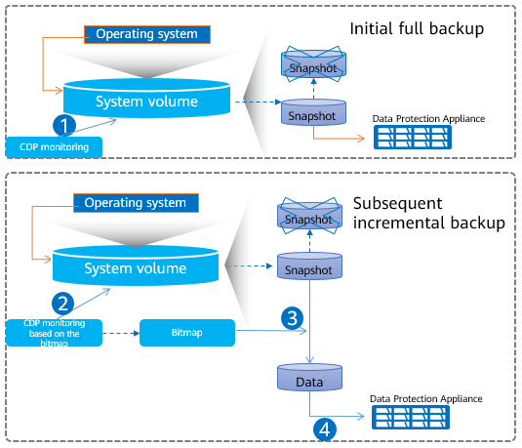
Операционная система
Windows
Linux
Одной из определяющих особенностей операционных систем Linux является то, что все объекты, содержащие информацию, являются файлами. Таким образом, для резервного копирования операционной системы Linux необходимо только создать резервную копию файлов в операционной системе, изменить файл конфигурации и загрузиться после восстановления.
Notes:
Процесс резервного копирования:
Установите клиент, чтобы получить информацию об операционной системе.
В ОС Windows вызовите интерфейс VSS, чтобы создать мгновенный снимок тома, на котором находится операционная система. В ОС Linux выберите источник данных для резервного копирования.
Считайте данные тома, на котором находится операционная система, и создайте резервную копию тех же данных на носителе в Data Protection Appliance.
Резервное копирование завершено (в ОС Windows удалите мгновенный снимок).
Процесс восстановления:
Загрузите WinPE или LiveCD, чтобы загрузить среду восстановления. Для ОС Linux установите клиент.
В ОС Windows вручную разбейте диск на разделы.
Восстановите данные операционной системы с носителя на указанном системном томе.
В ОС Windows используйте системный API, чтобы загрузить драйвер, изменить регистр и исправить BSOD. В ОС Linux измените файл конфигурации.
После завершения восстановления перезагрузите операционную систему.

Slide 42
(Несколько правильных вариантов ответа) Какие из перечисленных видов резервного копирования не являются распространенными?
Полное резервное копирование
Инкрементное резервное копирование
Резервное копирование расширений
Масштабируемое резервное копирование
(Один правильный вариант ответа) Какая из перечисленных топологий не используется для создания сети резервного копирования?
LAN-Base
LAN-Free
Server-Free
Server-Base
Notes:
Ответы:
CD
D

Slide 43
Решения резервного копирования данных
Обзор
Архитектура
Сетевые топологии
Распространенные технологии
Сценарии применения

Slide 44




Enterprise Technical Support App (Приложение техподдержки Huawei Enterprise)
Huawei Enterprise Service App (Сервисное приложение Huawei Enterprise)
Notes:
Обучающее приложение Huawei
Содержит огромную библиотеку сертифицированных обучающих видео Huawei.
Приложение техподдержки Huawei Enterprise
Охватывает все популярные документы, примеры из практики применения и новости по продуктам Huawei. Пользователи могут быстро осуществлять запрос информации о командах, аварийных сигналах и запасных частях. Кроме того, отсканировав QR-код, пользователи могут использовать данное приложение для просмотра информации об устройстве. Простые и интуитивно понятные видеоруководства обеспечивают круглосуточную техническую поддержку корпоративным пользователям.
Сервисное приложение Huawei Enterprise
Предоставляет универсальные мобильные ИКТ-порталы для клиентов и партнеров, обеспечивающие информацию о комплексных продуктах и решениях Huawei для корпоративных пользователей в любое время и в любом месте.

Slide 45
Официальные веб-сайты компании Huawei
Направление корпоративных решений: https://e.huawei.com/en/
Техническая поддержка: https://support.huawei.com/enterprise/en/index.html
Платформа онлайн-обучения: https://www.huawei.com/en/learning
Популярные инструменты
HedEx Lite
Network Document Tool Center (Центр инструментов сетевой документации)
Information Query Assistant (Помощник по информационным запросам)
Notes:
Популярные инструменты
HedEx Lite — инструмент Huawei для управления документацией по продуктам. Позволяет пользователям просматривать, осуществлять поиск, обновлять и управлять документацией по продуктам.
eStor — платформа графического моделирования систем хранения данных. Платформа имитирует флеш-устройства Huawei OceanStor, чтобы помочь специалистам в области ИКТ и клиентам познакомиться с продуктами хранения Huawei и быстро освоить необходимые операции.
Центр инструментов сетевой документации — инструмент для подготовки документации по сетевым продуктам. Помогает при проведении тендеров, планировании сети, реализации проектов, модернизации и техническом обслуживании.
Помощник по информационным запросам позволяет запрашивать информацию о командах и аварийных сигналах для продуктов Huawei.

